Slide 1
এই স্লাইডটি সম্মানিত শিক্ষকবৃন্দের জন্য।
তাই স্লাইডটি হাইড করে রাখা হয়েছে।
এই পাঠটি শ্রেণিকক্ষে উপস্থাপনের সময় প্রয়োজনীয় পরামর্শ প্রতিটি স্লাইডের নিচে অর্থাৎ Slide Note এ সংযোজন করা হয়েছে। আশা করি সম্মানিত শিক্ষকগণ পাঠটি উপস্থাপনের পূর্বে উল্লেখিত Note দেখে নেবেন এবং F₅ বোতাম চেপে স্লাইড সো তে যাবেন। শ্রেণিকক্ষে উপস্থাপনের পূর্বে পাঠ্য বই থেকে সংশ্লিষ্টপাঠটি ভালোভাবে আয়ত্ব করে নেওয়া যেতে পারে।

Slide 3
পরিচিতি
বিষয়- সাধারণ বিজ্ঞান
শ্রেণি:৬ষ্ট
অধ্যায়- ৫ম
সালোকসংশ্লেষণ পদ্ধতি।
সময়- ৫0 মিনিট
পরিমলেশ মল্লিক
সহকারী শিক্ষক
ইকবাল হাই স্কুল,দিনাজপুর
E-mail:parimalmallick1@gmail.com।
Notes:
এই স্লাইডটি শ্রেণিকার্যক্রম পরিচালনার সময় হাইড করে রাখা যেতে পারে।

Slide 4
একটি ভিডিও দেখি
Notes:
শিক্ষার্থীদের প্রশ্ন করা যেতে পারে, ভিডিও চিত্রের গাছগুলো এদিক সেদিক কেন দুলছিল ?
পাঠ ঘোষণার উদ্দেশ্যে এধরনের ছবি দেখানোর ব্যবস্থা করা যেতে পারে।তবে সরাসরি কোনো কিছু বলে না দিয়ে তাদেরকে সহায়তা করলে ভাল হয়।

Slide 5
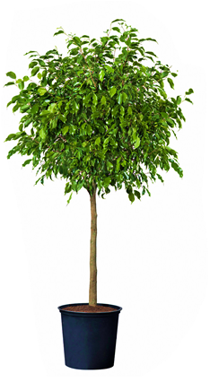
এরা কিভাবে খাদ্য গ্রহণ করে?

Slide 6
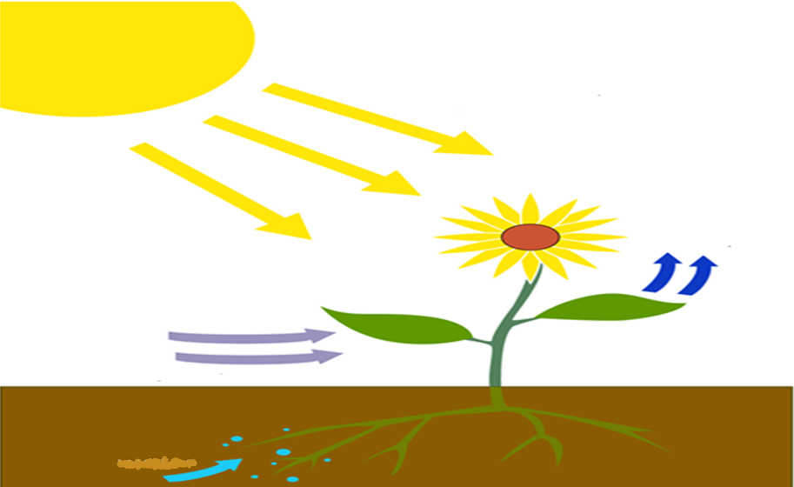
সুর্যালোক
অক্সিজেন
কার্বন ডাই-অক্সাইড
পানি
সালোকসংশ্লেষণ
Notes:
এই স্লাইডটি পাঠ ঘোষণার জন্য রাখা হয়েছে। নিম্নলিখিত প্রশ্ন-উত্তরের সাহায্যে বা অন্যকোন দৃশ্যকল্পের সাহায্য নেওয়া যেতে পারে।
শিক্ষার্থীদের চিত্রটি দেখিয়ে প্রশ্ন করা যেতে পারে এই চিত্র দ্বারা তোমরা কি বুঝতে পারছ?
সম্ভাব্য উত্তর আসতে পারে-”উদ্ভিদের কার্বনডাই অক্সাইড গ্রহণ এবং অক্সিজেন ত্যাগ”
উদ্ভিদের কার্বনডাই অক্সাইড গ্রহণ এবং অক্সিজেন ত্যাগ এই প্রকৃয়াটিকে আমরা কি বলতে পারি?
এভাবে প্রশ্নের সাহায্যে শিক্ষার্থীদের উত্তরের মাধ্যমে পাঠ ঘোষণা করা যেতে পারে।

Slide 7
শিখনফল
এই পাঠ শেষে শিক্ষার্থীরা…
১। সালোকসংশ্লেষণ পদ্ধতি ব্যাখ্যা করতে পারবে
২ । সালোকসংশ্লেষণ প্রক্রিয়ার পর্যায়গুলো ব্যাখ্যা করতে পারবে
৩ । সালোকসংশ্লেষণ প্রক্রিয়ায় অক্সিজেন নির্গমণ ব্যাখ্যা করতে পারবে।
Notes:
পাঠ শেষে কাঙ্খিত শিখনফলকে সামনে রেখে পাঠকে ধারাবাহিকভাবে পরিচালনার উদ্দেশ্যে এই স্লাইডটি রাখা হয়েছে।

Slide 8
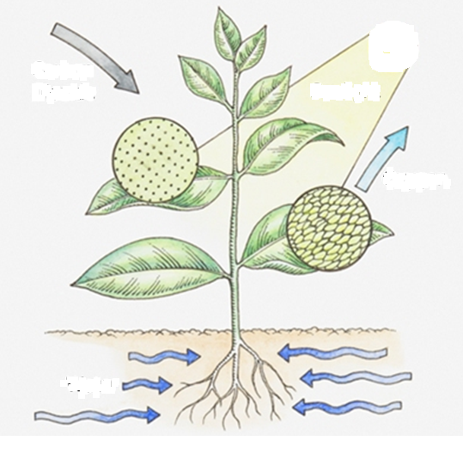
সূর্যালোক
অক্সিজেন
গ্লুকোজ
পানি
সালোকসংশ্লেষণ শারীরবৃত্তীয় প্রক্রিয়া
Notes:
এই চিত্রের মাধ্যমে সালোকসংশ্লেষণের প্রকৃয়াটিকে শিক্ষার্থীদেরকে বর্ণনা করার জন্য বলা যেতে পারে। যথার্থ উত্তরের জন্য শিক্ষার্থীদের সাহায্য করা যায় যা থেকে আজকের পাঠের প্রথম শিখনফল অর্জিত হতে পারে।

Slide 9
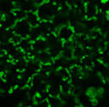
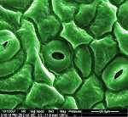
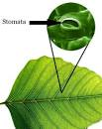
কার্বন ডাই অক্সাইড
+
পানি
=
গ্লুকোজ
+
অক্সিজেন
পত্ররন্ধ্র
সালোকসংশ্লেষণ পদ্ধতি
Notes:
এই স্লাইডে আজকের পাঠের দ্বিতীয় শিখনফল অর্জনের জন্য চেষ্টা করা হয়েছে।
সালোকসংশ্লেষণ বিক্রিয়াটির বর্ণনা শিক্ষার্থীদের কাছে জানতে চাওয়া যেতে পারে। তাদের সহায়তার জন্য বলা যেতে পারে- সালোকসংশ্লেষণের সময় বায়ুমণ্ডলের কার্বন ডাই- অক্সাইড পত্ররন্ধ্রের ভিতর দিয়ে পাতায় প্রবেশ করে। তারপর সূর্যালোকের উপস্থিতিতে ক্লোরোফিলের সাহায্যে পানি ও কার্বন ডাই-অক্সাইডের বিক্রিয়া ঘটে ও শর্করা উৎপন্ন হয়।

Slide 10
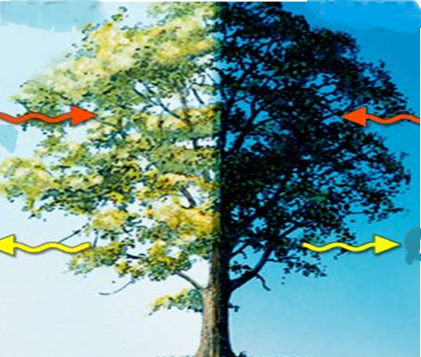
সালোকসংশ্লেষণের পর্যায়
রাত
কার্বন ডাই -অক্সাইড
অক্সিজেন
কার্বন ডাই- অক্সাইড
অক্সি-জেন
Notes:
এখানে আজকের পাঠের তৃতীয় শিখনফল অর্জনের জন্য চেষ্টা করা হয়েছে।
সালোকসংশ্লেষণের পর্যায়টি শিক্ষার্থীদের ব্যাখ্যা করতে বলা যেতে পারে। প্রয়োজনে তাদের সাহায্য করা যায়।
সালোকসংশ্লেষণ প্রক্রিয়াটি দুটি পৃথক পর্যায়ে সম্পন্ন হয়।
১। আলোক পর্যায় ও
২। অন্ধকার পর্যায়।
দিন ও রাতে উদ্ভিদের গ্যাসীয় বিনিময় ব্যাখ্যা করতে বলা যায়।

Slide 11
কী ঘটছে এবং কেন ঘটছে
মোমবাতিটি জ্বলে থাকার কারণ ব্যাখ্যা কর।
Notes:
১,২ও ৩ নং শিখনফল অর্জিত হলো কি-না তা যাচাইএর উদ্দেশ্যে একক কাজের ব্যবস্থা করা যেতে পারে।
প্রতিটি প্রশ্নের সম্ভাব্য উত্তর বোর্ডে লিখে দিয়ে তাদের উত্তরের সাথে মিলিয়ে নিতে বলা যেতে পারে। প্রয়োজনে শিক্ষার্থীরা খাতায় লিখে নিতে পারে।
কারণ হিসাবে যথাযথ ব্যাখ্যা প্রদানের মাধ্যমে সহায়তা করা যেতে পারে।

Slide 12
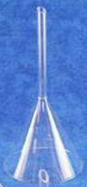
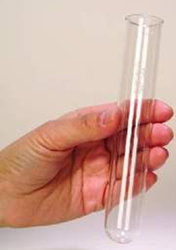
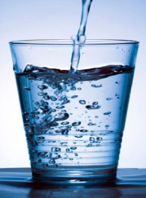
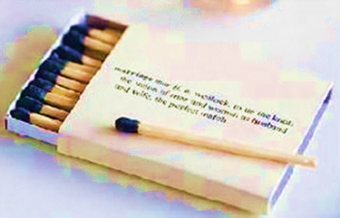
সালোকসংশ্লেষণে অক্সিজেন নির্গমণ পরীক্ষাঃ
পরীক্ষার উপকরণঃ
একটি ফানেল
একটি বিকার
একটি টেস্ট টিউব
পানি
সতেজ জলজ হাইড্রিলা
দিয়াশালাই
Notes:
পরীক্ষাটি দলীয়ভাবে করা সম্ভব না হলে প্রদর্শনের মাধ্যমে করা যেতে পারে-
এই পরীক্ষাটির উপকরণ সংগ্রহে প্রয়োজনে শিক্ষার্থীদের সহায়তা নেওয়া যেতে পারে।
এই পরীক্ষাটি দেখানোর পূর্বে যন্ত্রপাতি শিক্ষক সেট করবেন। ক্লাসে যাওয়ার পর শিক্ষার্থীদের পরীক্ষালব্ধ ফলাফল পর্যবেক্ষণ করে খাতায় লিখতে বলা যেতে পারে।

Slide 13
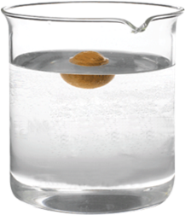
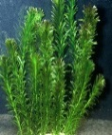
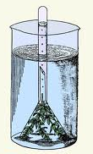
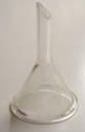
কাজের ধারা
বিকারটির দুই-তৃতীয়াংশ পানি দ্বারা পূর্ণ কর।
হাইড্রিলাগুলোকে বিকারের পানিতে রাখ।
বিকারের পানিতে হাইড্রিলাগুলোকে ফানেল দিয়ে এমনভাবে ঢেকে দাও যাতে উদ্ভিদগুলোর কান্ডগুলো ফানেলের নলের উপরের দিকে থাকে।
বিকারে আরও পানি ঢালো যাতে ফানেলের নলটি সম্পুর্ণভাবে পানিতে ডুবে থাকে।
টেস্টটিউবটি পানি দিয়ে পূর্ণ করে বৃদ্ধাঙ্গুল দিয়ে বন্ধ করে ফানেলের উপর উল্টিয়ে দাও।
এরপর সবকিছুকে সূর্যালোকে রাখ।

Slide 14
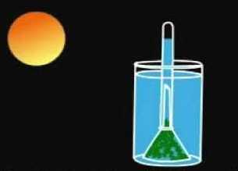
Notes:
শিক্ষার্থীদের যন্ত্রপাতিগুলোকে চিত্রের মত করে সেটিং করতে বলা যেতে পারে।

Slide 15
সালোকসংশ্লেষণে অক্সিজেন নির্গমণ পরীক্ষাঃ

Slide 16
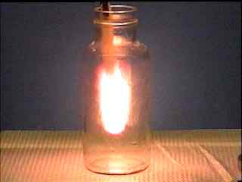
দলগত কাজ
অক্সিজেন নিজে জ্বলে না কিন্তু অপর বস্তুকে জ্বলতে সাহায্য করে।
সময়ঃ ৩ মিনিট
কাঠিটি উজ্জ্বল শিখাসহ জ্বলে।
পর্যবেক্ষণ ও উপাত্ত সংগ্রহ
পর্যবেক্ষণ তালিকা
পরীক্ষা | পর্যবেক্ষণ | সিদ্ধান্ত
দিয়াশালাইয়ের একটি নিবন্ত কাঠি টেস্টটিউবের মুখে প্রবেশ করাও।
Notes:
এই স্লাইডে জোড়ায় কাজের মাধ্যমে শিক্ষার্থীদের চতুর্থ শিখনফল অর্জিত হলো কি-না তা যাচাই করার চেষ্টা করা হয়েছে। এখানে শিক্ষার্থীদেরকে ২ জনের দলে ভাগ করে নিতে পারেন।
বোর্ডে উত্তরগুলো লিখে দিয়ে শিক্ষার্থীদের উত্তরগুলোর সাথে মিলি্যে নিতে বলা যেতে পারে।
সাবধানতার সাথে প্রতিটি ধাপে শিক্ষার্থীদের সাহায্য করা যেতে পারে।
তবে এক্ষেত্রে ধাপগুলোর নাম সরাসরি না বলে প্রশ্নোত্তরের মাধ্যমে বলা যেতে পারে।

Slide 17
মূল্যায়ন
১। সালোকসংশ্লেষণে উপজাত হিসাবে কী কী পাওয়া যায়?
২। রাতে সালোকসংশ্লেষণ হয় না কেন?
Notes:
পাঠের মূল্যায়নের উদ্দেশ্যে এই স্লাইডটি রাখা হয়েছে।
১। উত্তরঃ গ্লুকোজ/শর্করা ও অক্সিজেন।
২। উত্তরঃ কারণ এ প্রক্রিয়ায় প্রয়োজনীয় শক্তি সূর্যালোক থেকে আসে।

Slide 18
গুরুত্বপূর্ণ শব্দ
হাইড্রিলা
পত্ররন্ধ্র

Slide 19
বাড়ির কাজ
কার্বন ডাই অক্সাইড
+
পানি
=
গ্লুকোজ
+
অক্সিজেন
জীবজগতে উল্লিখিত বিক্রিয়ার গুরুত্ব বিশ্লেষণ কর।

Slide 20
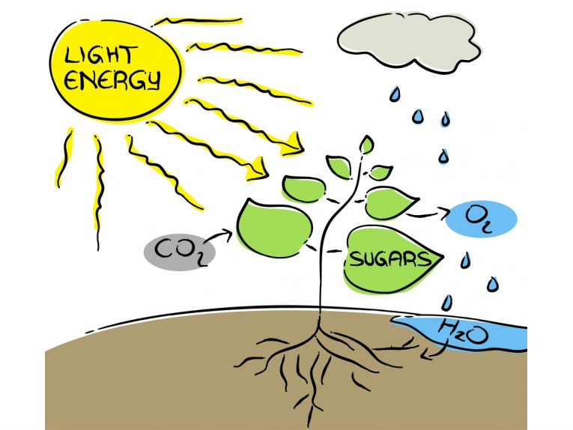
Notes:
বোর্ডের লিখা মুছে শিক্ষার্থীদের সুস্বাস্থ্য কামনা করে ধন্যবাদ দিয়ে শ্রেণিকক্ষ ত্যাগ করা যেতে পারে।

Slide 21
কৃতজ্ঞতা স্বীকার
শিক্ষা মন্ত্রণালয়, মাউশি, এনসিটিবি ও এটুআই-এর সংশ্লিষ্ট কর্মকর্তাবৃন্দ
এবং কন্টেন্ট সম্পাদক হিসেবে যাঁদের নির্দেশনা, পরামর্শ ও তত্ত্বাবধানে এই মডেল কন্টেন্ট সমৃদ্ধ হয়েছে তারা হলেন-
জনাব সামসুদ্দিন আহমেদ তালুকদার, প্রভাষক, টিটিসি, কুমিল্লা
জনাব মোঃ খাদিজা ইয়াসমিন, সহকারি অধ্যাপক, টিটিসি, ঢাকা

